Slide 1
ADAPT
让 Agent，
做出值得上台的 PPT。
DESIGN
WITH AGENTS
Notes:
PPT Adapt项目介绍。页面内容为产品价值叙事。动效为现有原生配方的组合；使用桌面PowerPoint播放。

Slide 2
PPT ADAPT / AGENT × POWERPOINT
有判断。
让 Agent 自主设计、
制作整套 PowerPoint
的技能。
有手艺。
理解你的内容，
作出设计选择，
交回完整作品。
有作品。
Notes:
PPT Adapt项目介绍。页面内容为产品价值叙事。动效为现有原生配方的组合；使用桌面PowerPoint播放。

Slide 3
先读懂目的，再决定怎么讲。
1
2
3
面对谁
说什么
留下什么
理解受众和现场，让内容说到点上。
梳理信息关系，让每页都有明确主张。
围绕核心印象，组织整套叙事与节奏。
Notes:
PPT Adapt项目介绍。页面内容为产品价值叙事。动效为现有原生配方的组合；使用桌面PowerPoint播放。

Slide 4
散落的信息，需要一条主线。
内容
目的
表达
整套 PPT 的设计与制作
让观众看懂项目价值
内容、视觉与动效共同完成
Notes:
PPT Adapt项目介绍。页面内容为产品价值叙事。动效为现有原生配方的组合；使用桌面PowerPoint播放。

Slide 5
把一个项目，讲成一场演示。
讲清楚
看进去
带得走
围绕核心问题组织内容
用画面和节奏引导注意
交付可持续修改的作品
Notes:
PPT Adapt项目介绍。页面内容为产品价值叙事。动效为现有原生配方的组合；使用桌面PowerPoint播放。

Slide 6
86 个配方，撑起表达的自由。
复杂的制作，留在表达背后。
86
制作配方
组合成完整作品
Notes:
PPT Adapt项目介绍。页面内容为产品价值叙事。动效为现有原生配方的组合；使用桌面PowerPoint播放。

Slide 7
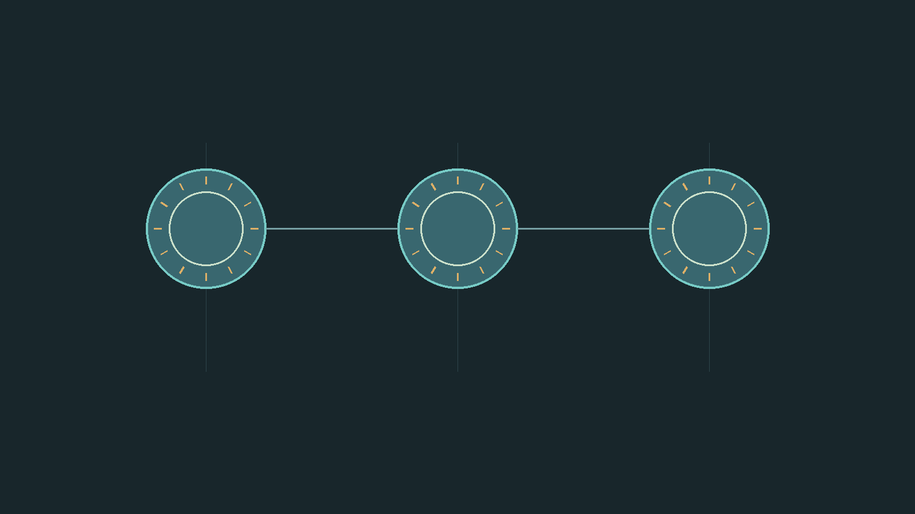

让好内容，一步步被看见。
01 / 讲清楚
清楚
动人
可改
把零散素材，组织成观众听得懂的逻辑。
Notes:
PPT Adapt项目介绍。页面内容为产品价值叙事。动效为现有原生配方的组合；使用桌面PowerPoint播放。

Slide 8
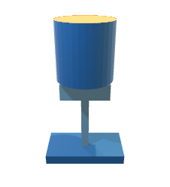
让好内容，一步步被看见。
02 / 看进去
清楚
动人
可改
用画面、层次和节奏，让理解自然发生。
Notes:
PPT Adapt项目介绍。页面内容为产品价值叙事。动效为现有原生配方的组合；使用桌面PowerPoint播放。

Slide 9

让好内容，一步步被看见。
03 / 带得走
清楚
动人
可改
交回可继续修改的作品，让表达继续生长。
Notes:
PPT Adapt项目介绍。页面内容为产品价值叙事。动效为现有原生配方的组合；使用桌面PowerPoint播放。

Slide 10
带得走，也改得动。
继续
创作。
改文案。
换数据。
调节奏。
一份完整的 PowerPoint，始终留在你手里。
Notes:
PPT Adapt项目介绍。页面内容为产品价值叙事。动效为现有原生配方的组合；使用桌面PowerPoint播放。

Slide 11
适应不同的舞台，保持表达的分量。
产品发布
商业提案
把方案，讲到心里。
让新想法，
第一次登场。
从问题到选择，形成完整说服链。
研究汇报
让证据，走向判断。
Notes:
PPT Adapt项目介绍。页面内容为产品价值叙事。动效为现有原生配方的组合；使用桌面PowerPoint播放。

Slide 12
下一个好想法，
值得一场好演示。
PPT ADAPT
把你的内容，交给 Agent。
Notes:
PPT Adapt项目介绍。页面内容为产品价值叙事。动效为现有原生配方的组合；使用桌面PowerPoint播放。

